Slide 1
2501 Grid Mori
http://judge.u-aizu.ac.jp/onlinejudge/description.jsp?id=2501&lang=jp

Slide 2
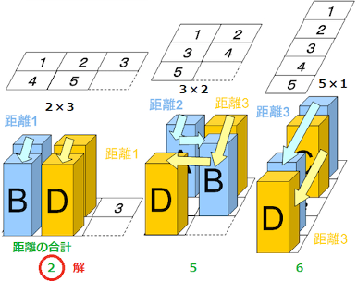
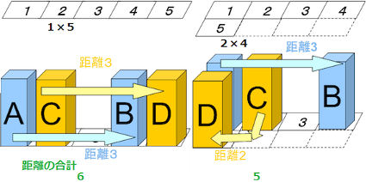
問題概要
1 から順に番号の振られたグリッドに工場を建てる
入力は n，a，b，c，d
n : グリッドの数
a ~ d : 工場 A ~ D の位置
工場 A，B 間と C，D 間の距離の和の最小値は？
グリッドの配置を考える
e.g. n : 5，a : 1，b : 4，c : 2，d : 5

Slide 3
方針
グリッド配置を一つ選択
幅 1 ~ n のグリッド配置の中から
各工場の x, y 座標を求める
距離を出す
| x₁ - x₂ | + | y₁ - y₂ |
マンハッタン距離
最少距離の更新
全探索

Slide 4
実装
座標の取得
幅 stride のグリッド配置の場合
i 番目のグリッドの座標
絶対値の計算
abs()
x = i % stride; y = i / stride;

